Slide 1

ПРОТИВОВОСПАЛИТЕЛЬНЫЙ, МИТОХОНДРИАЛЬНЫЙ, АНТИОКСИДАНТНЫЙ ЭФФЕКТ АСТАМЕГИНА В КЛИНИЧЕСКОМ ИССЛЕДОВАНИИ ПАЦИЕНТОВ С СЕРДЕЧНО-СОСУДИСТОЙ ПАТОЛОГИЕЙ
КУЛЫГИНА Лариса Евгеньевна
Врач-кардиолог, ассистент кафедры факультетской терапии Астраханского государственного медицинского университета, к.м.н.

Slide 2
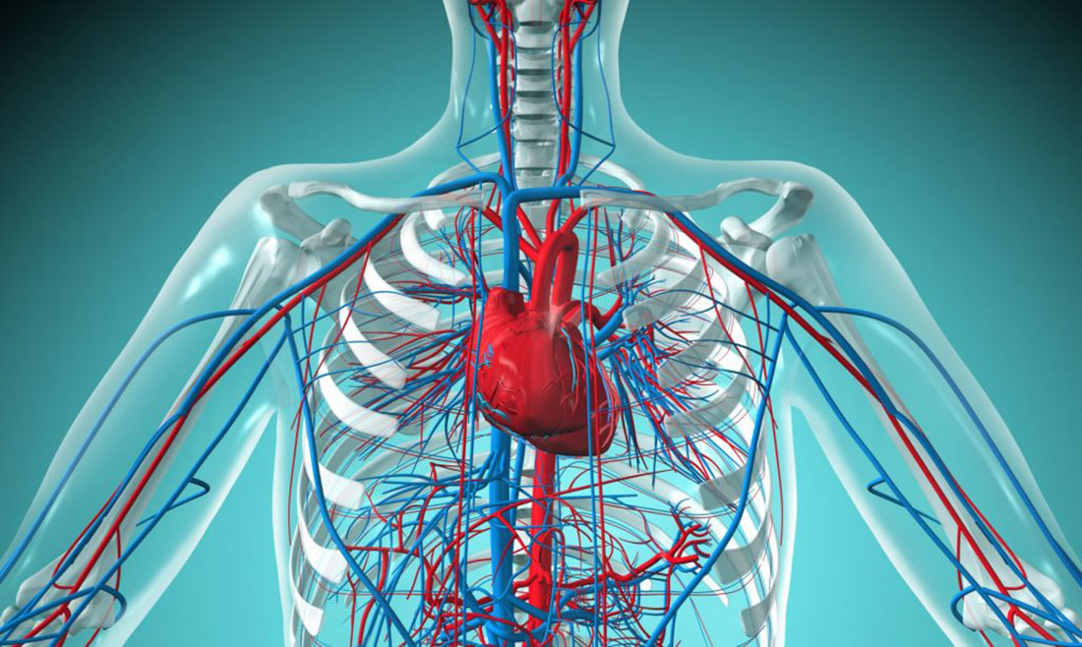
ВВЕДИТЕ ВАШ
ЗАГОЛОВОК
Сердечно-сосудистые заболевания (ССЗ) — общее название заболеваний сердца и кровеносных сосудов. В настоящее время именно эти заболевания являются основной причиной смерти и инвалидизации населения во всем мире.

Slide 3
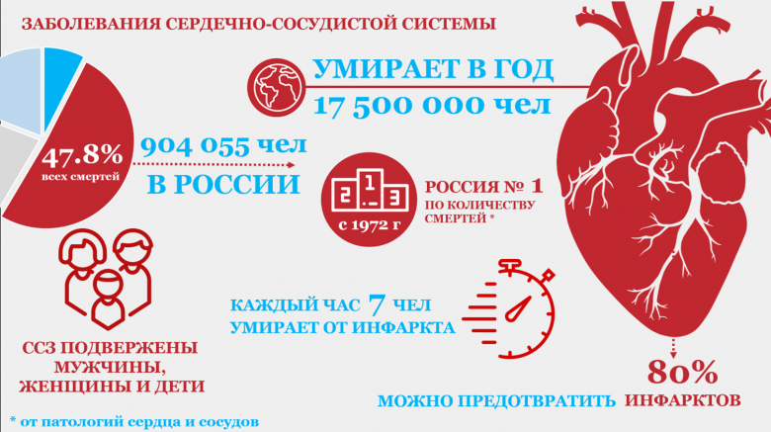
СТАТИСТИКА ССЗ
Введите текст слайда
Notes:
Статистика сердечно-сосудистых заболеваний в мире неутешительна — более 17 миллионов смертей, что составляет треть от общего количества умерших. По статистике от сердечно-сосудистых заболеваний в России умирает один миллион человек в год. В пересчете на 100 тысяч населения российская статистика печальна — это в 2 раза выше, чем в европейских странах и в полтора раза больше, чем в среднем по планете. Государства принимают меры борьбы с ССЗ, но многое зависит от самого заболевшего. Ежегодные диспансеризации, отказ от курения и алкоголя, коррекция питания и веса, физические нагрузки в течение 30 минут в день снижают риск развития инсульта и инфаркта. Следует помнить об этом, даже если в данный момент вы не жалуетесь на проблемы с сосудами и сердцем.

Slide 4
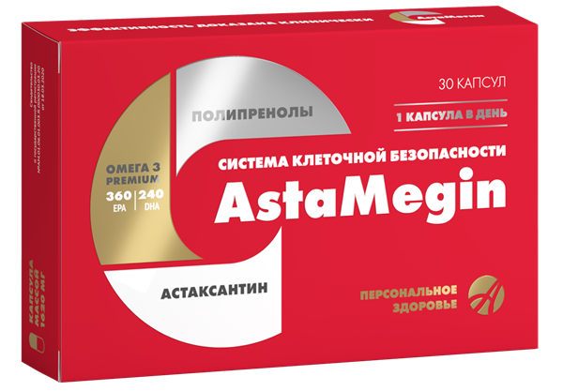
АстаМегин
За счет объединения в составе трех мощных
компонентов: Омега 3 PREMIUM 360 mg EPA/240 mg DHA,
полипренолов и астаксантина, «АстаМегин» обладает синергетическим
эффектом, усиливая действия компонентов от их совместного применения.
Notes:
Почему мы выбираем этот комплекс
АстаМегин - это специализированный биологически активный липофильный комплекс, предназначенный для защиты и восстановления клеточных структур, для повышения регенеративного потенциала клеток. В состав комплекса входят активные компоненты, имеющие сродство к мембранам клеток и их структурным компонентам различных тканей. Комплекс обеспечивает стабильность клеточных мембран и повышает устойчивость клетки к повреждающим факторам (окислительный стресс, инфекции, в том числе вирусные, воспаления, агрессивные факторы внешней среды, длительный приём лекарственных препаратов и т.п.), которые приводят к апоптозу клеток или некрозу тканей. Комплекс содержит высокоактивные соединения в рациональных дозировках, обеспечивающие необходимый спектр действия, эффективность и безопасность продукта.

Slide 5
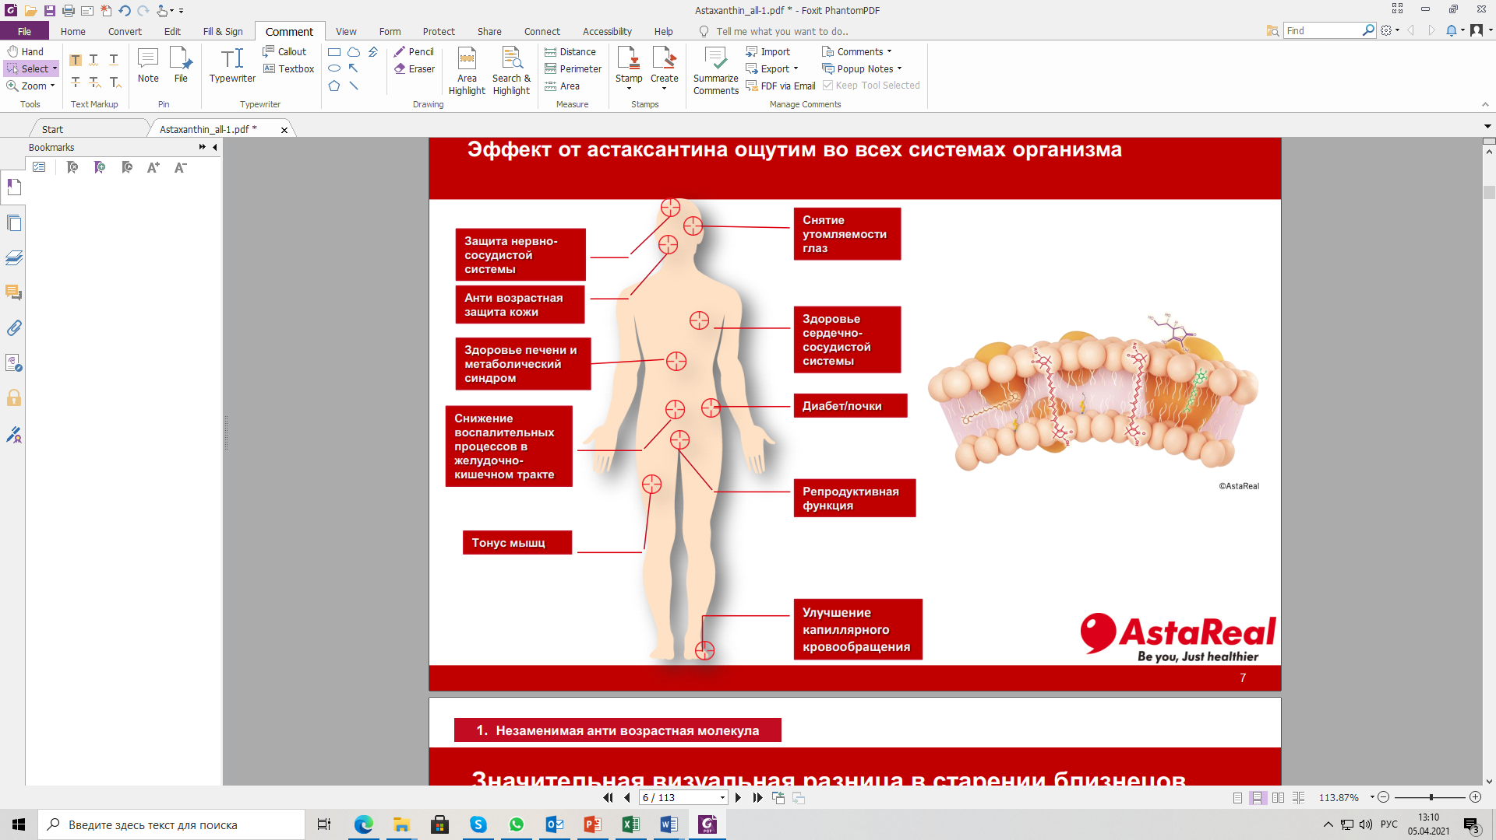
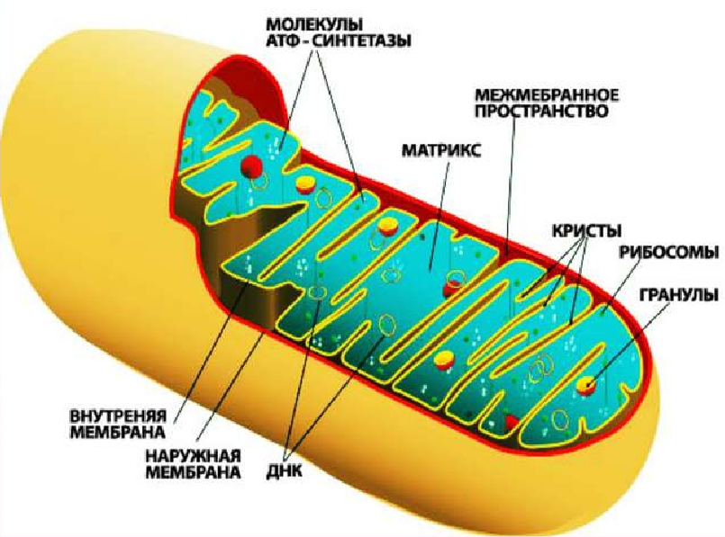
Астаксантин
Эффект астаксантина ощутим во всех системах организма
Notes:
«Опыты на крысах помогли российским биологам выяснить, что астаксантин, антиоксидант из морских водорослей, лосося и форели, защищает клетки сердца от массовой гибели при накоплении в них химически агрессивных молекул»
Митохондрии представляют собой обособленные части клеток, которые играют роль их "энергостанций". Они преобразуют питательные вещества в клеточную энерговалюту, молекулы АТФ, а также играют важную роль в различных типах процессов гибели клеток.
В большинстве случаев митохондрия, если у нее нет проблем с доступом к питательным веществам и других перебоев в работе, представляет собой своеобразный черный ящик для остальных частей клетки. Их содержимое, за исключением молекул АТФ и отходов жизнедеятельности, никогда не покидает их пределов.
С другой стороны, при недостатке питательных веществ, кислорода или просто с возрастом энергостанции клетки постепенно становятся более дырявыми. В них появляются поры, через которые митохондрии покидают лишние ионы кальция, накапливающиеся внутри них из-за того, что митохондрии хуже справляются со стрессом и появлением агрессивных молекул в своих пределах.
Этот процесс со временем приводит к разрушению органелл и запуску программы самоуничтожения клетки.
Опыт на крысах
Для этого ученые вырастили две популяции крыс, одна из которых питалась нормальной диетой, а вторая - пищей с добавлением небольшого количества астаксантина, растворенного в оливковом масле. Через две недели подобной диеты ученые извлекли образцы клеток сердечной мышцы и проверили, насколько хорошо их митохондрии сопротивлялись действию стресса и накоплению химически агрессивных молекул внутри них.
Эти опыты показали, что митохондрии крыс, питавшихся кормом с добавлением антиоксиданта, значительно лучше сопротивлялись действию свободных радикалов и других молекул, возникающих в клетках в неблагополучной обстановке. В частности, они замедляли набухание митохондрий и их последующее разрушение, что было характерно как при традиционном употреблении астаксантина, так и при прямом добавлении этого вещества в питательную среду.

Slide 6
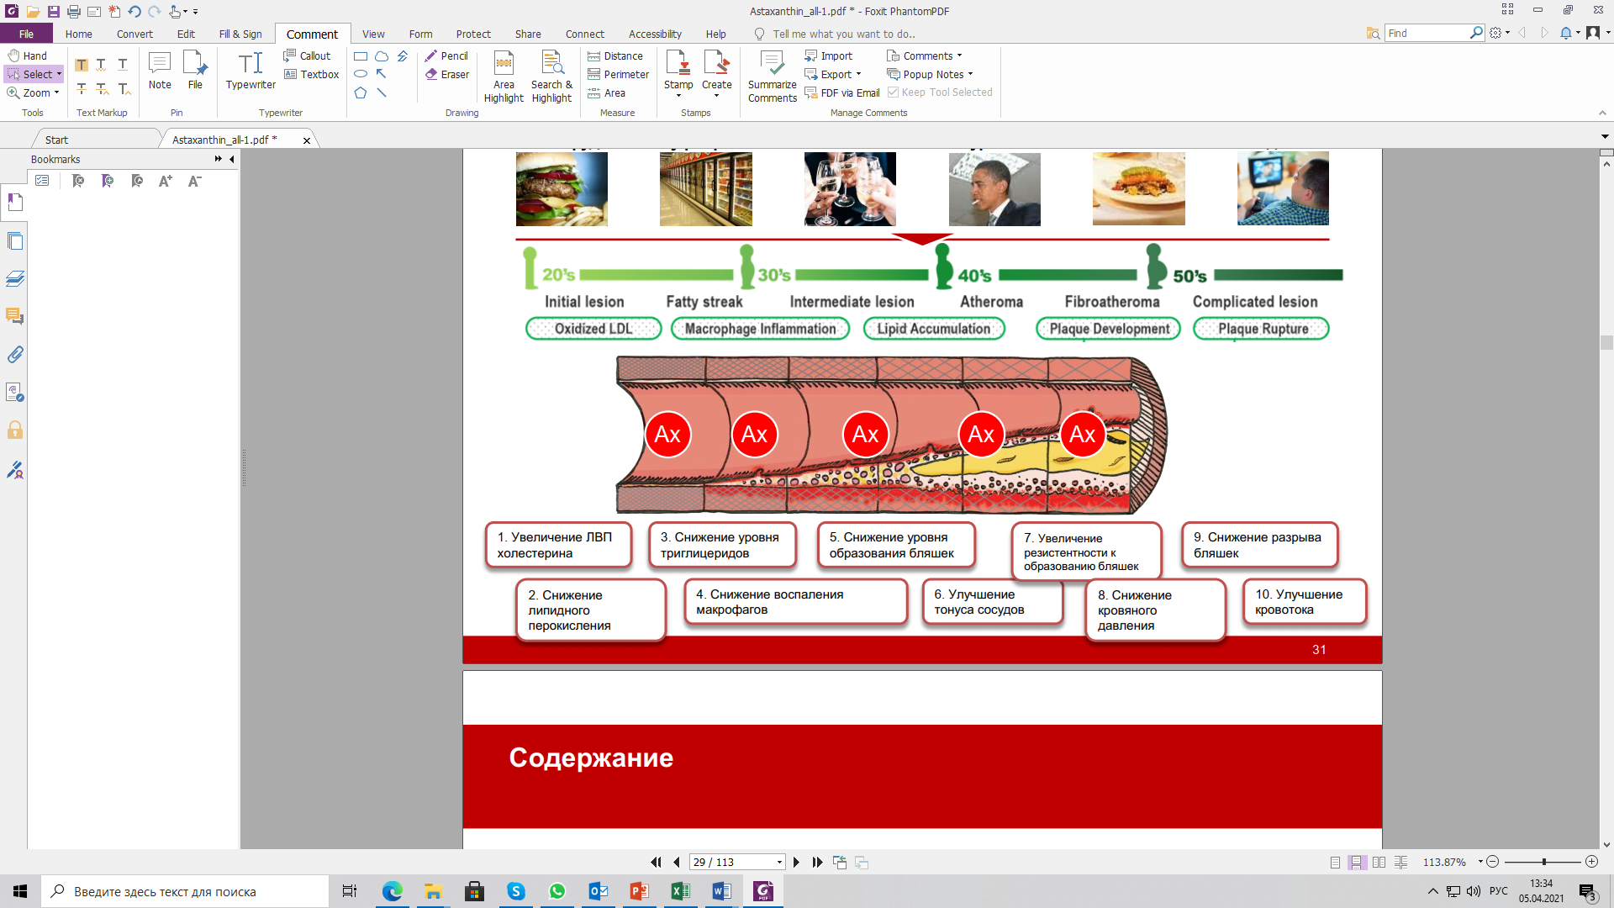
Астаксантин для ССС

Slide 7
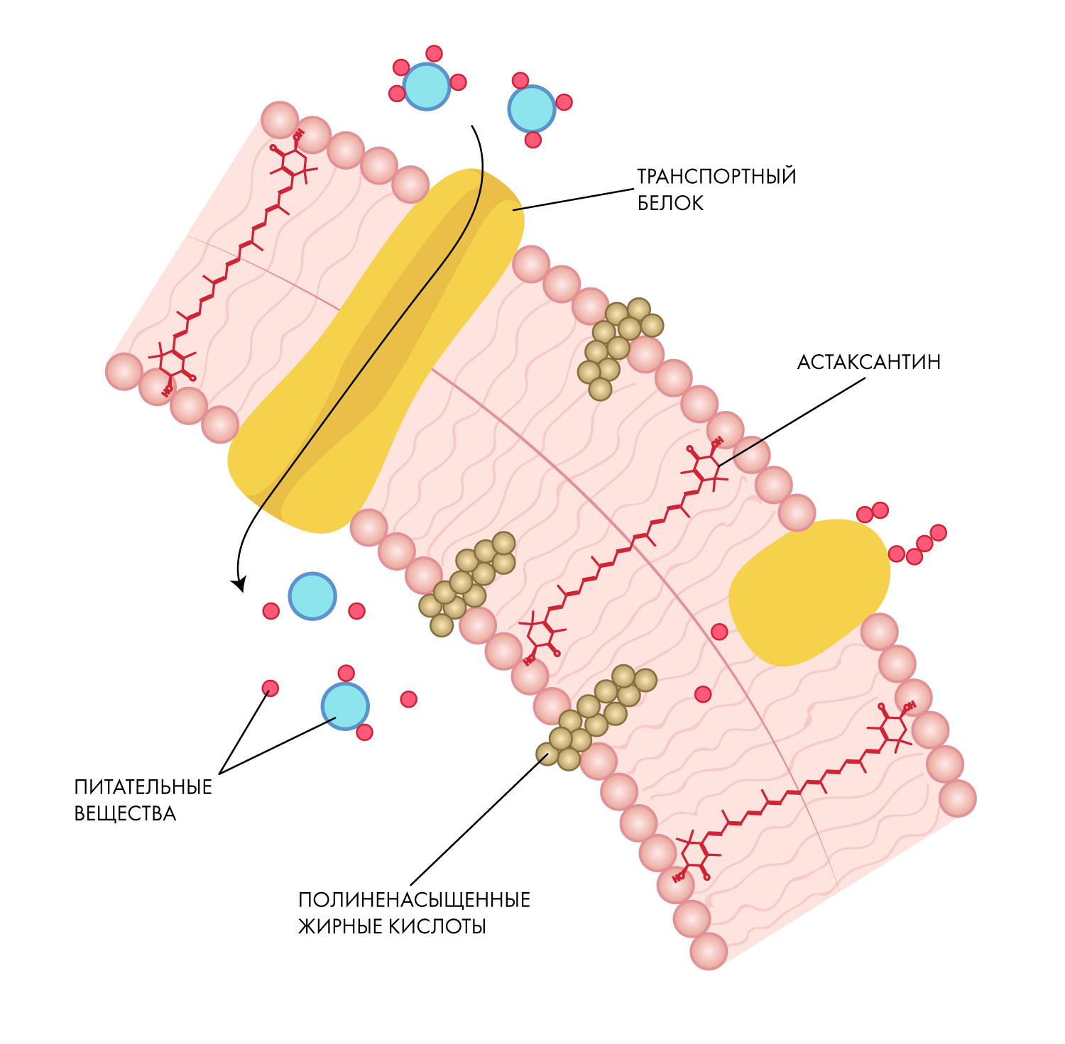
Полипренолы
Стимулируют регенерацию и восстановление поврежденных клеток миокарда
(повреждения клеток могут возникать вследствие микроинфарктов или ишемии миокарда).
Полипренолы стимулируют регенерацию поврежденной сосудистой стенки и снижают уровень холестерина
Notes:
Являются растительным аналогом транспортного белка - долихола, который обеспечивает проникновение активных компонентов в клетку, необходимых для различных обменных процессов, обеспечивающих регенерацию тканей. При многих заболеваниях протекающих с повреждением клеточных мембран, обменные процессы замедляются вследствие увеличения вывода долихола из организма и формирование его дефицита, что усугубляет ситуацию.
Полипренолы – это важнейшие вещества для жизни клетки. Участие в долихолфосфатном цикле делает их незаменимыми и физиологичными для организма человека, когда речь идёт о повреждении клеток и, соответственно, органов и тканей. Их регенерирующее, восстанавливающее и защитное действие на печень, нервную и сердечно-сосудистую систему превосходит эффективность аналогичных препаратов в несколько раз. При этом, полипренолы совершенно безопасны для организма человека даже в высоких дозах и при длительном применении они не проявляют побочных эффектов.
Хвойные деревья (сосна, пихта, ель) относится к уникальному источнику соединений - полипренолов, влияющих на процессы, протекающие в живых организмах.
Экстрактивные компоненты из хвои обладают биологической активностью, которая давно известна в народной медицине, а в настоящее время научно доказана многочисленными исследованиями, проведенными в лабораториях РФ, Японии, США и стран Евросоюза.
Таким образом долихолы являются необходимым метаболическим звеном в процессах регенерации, дифференциации и пролиферации клеток. Исходя из биологической роли долихолов, у полипренолов имеются следующие основные механизмы действия: регенеративный, мембранопротективный, иммуномодулирующий, гиполипидемический, антиоксидантный.

Slide 8
Омега 3 ПНЖК
В состав комплекса входят ПНЖК PREMIUM класса:
EPA – эйкозопентаеновая и DHA – докозогексаеновая полиненасыщенная
жирная кислота класса омега-3, входят в состав липидов большинства тканей животных, относятся к незаменимым жирным кислотам. Один из главных компонентов комплексных липидов.
Суммарная доза EPA и DHA составляет 600 мг
Присутствие в диете омега-3 ПНЖК:
снижает риск развития рака груди и колоректального рака
препятствует развитию деменции
препятствует агрегации тромбоцитов у пациентов с сердечно-сосудистыми заболеваниями и диабетом
воздействует на сердечно сосудистые риски, снижая уровень триглицеридов.
Notes:
В настоящее время накоплены доказательные данные, подтверждающие положительный эффект употребления омега-3 полиненасыщенных жирных кислот (ПНЖК) в отношении различных медицинских состояний. Так, присутствие в диете омега-3 ПНЖК снижает риск развития рака груди и колоректального рака, препятствует развитию деменции, агрегации тромбоцитов у пациентов с сердечно-сосудистыми заболеваниями и диабетом, а также воздействует на сердечно сосудистые риски, снижая уровень триглицеридов.
Противовоспалительное, антитромбозное, антиапоптотическое и антиоксидантное действие омега-3 ПНЖК может быть осуществлено только при условии достаточного суточного потребления нутриента (из пищи или путем дополнительного приема специальных препаратов). В этой связи во многих странах введены нормы потребления омега-3 ПНЖК как эссенциального микронутриента, в том числе во время беременности. Согласно международным рекомендациям необходимое количество омега-3 ПНЖК колеблется от 0,5–2 до 3 г/сут. При этом содержание таких форм омега-3 ПНЖК, как ЭПК и ДГК, должно быть не менее 500 мг/сут в соотношении 2 : 1 [
Одной из главных функций ПНЖК является участие в синтезе особых веществ организма – простагландинов. Простагландины часто называют гормонами тканей, т.к. они даже в очень небольшом количестве способны оказывать выраженное биологическое действие, регулируя важные процессы жизнедеятельности организма. При достаточном поступлении ПНЖК синтезируются те группы простагландинов, которые уменьшают вязкость крови, снимают болевой синдром, способствуют уменьшению воспалительных реакций, снижают тонус сосудов, способствуют снижению уровня холестерина, артериального давления, т.е. позволяют организму находиться в здоровом состоянии.

Slide 9
КЛИНИЧЕСКОЕ ИССЛЕДОВАНИЕ
На базе ОГБУЗ «Городская поликлиника №8 им. Н.И. Пирогова» Астраханской области.
Цель исследования: проанализировать цитопротекторную активность комплекса АстаМегин у пациентов с тяжелой сердечно-сосудистой патологией.
Длительность исследования 30 дней
Биохимический анализ крови 2 раза через 2 недели терапии.
Задача терапии: снять воспаление с сердечной мышцы, вызвать регенерацию ткани и улучшить качество жизни пациентов.

Slide 10
КЛИНИЧЕСКОЕ ИССЛЕДОВАНИЕ
Испытуемые:
30 человек в возрасте от 40 до 72 лет.
5 – гипертоническая болезнь
3 – инфаркт миокарда п/острая стадия
9 – постинфарктный коронарный синдром с давностью до года
12 – комбинированные клапанные пороки сердца, комбинированные нарушения ритма
(п/операц. лечение РЧА)
1 – артериальная гипертония
Группа сравнения.
Notes:
пациенты с инфарктами включались с фракцией выброса менее 50%

Slide 11
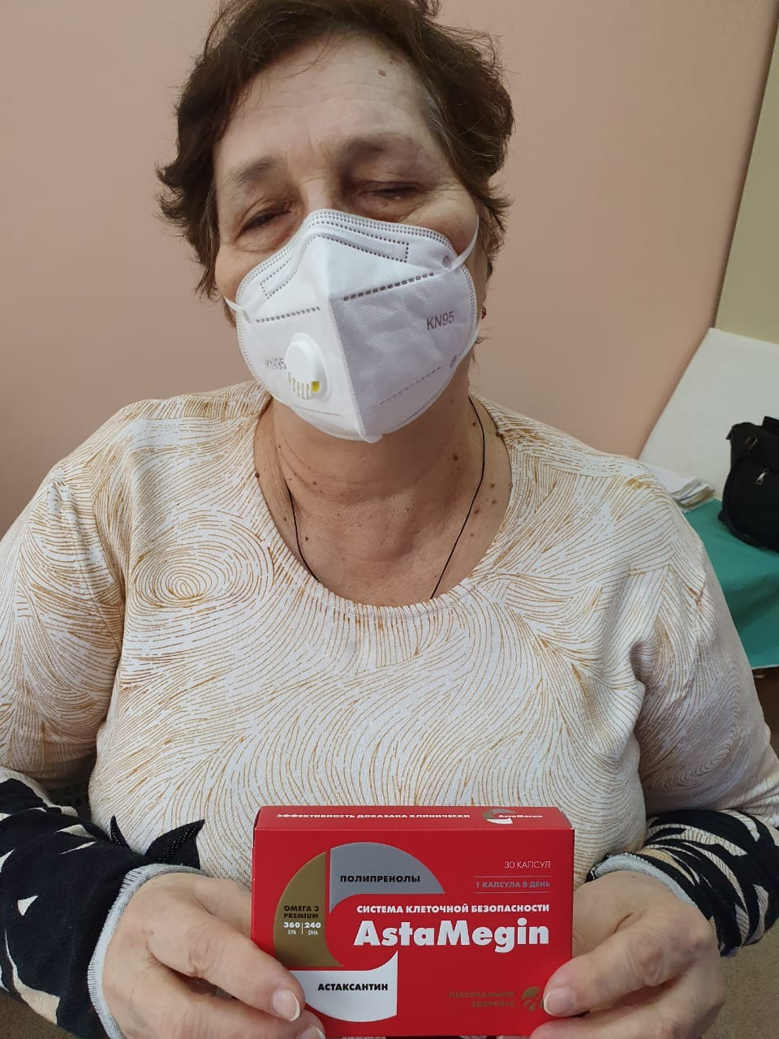
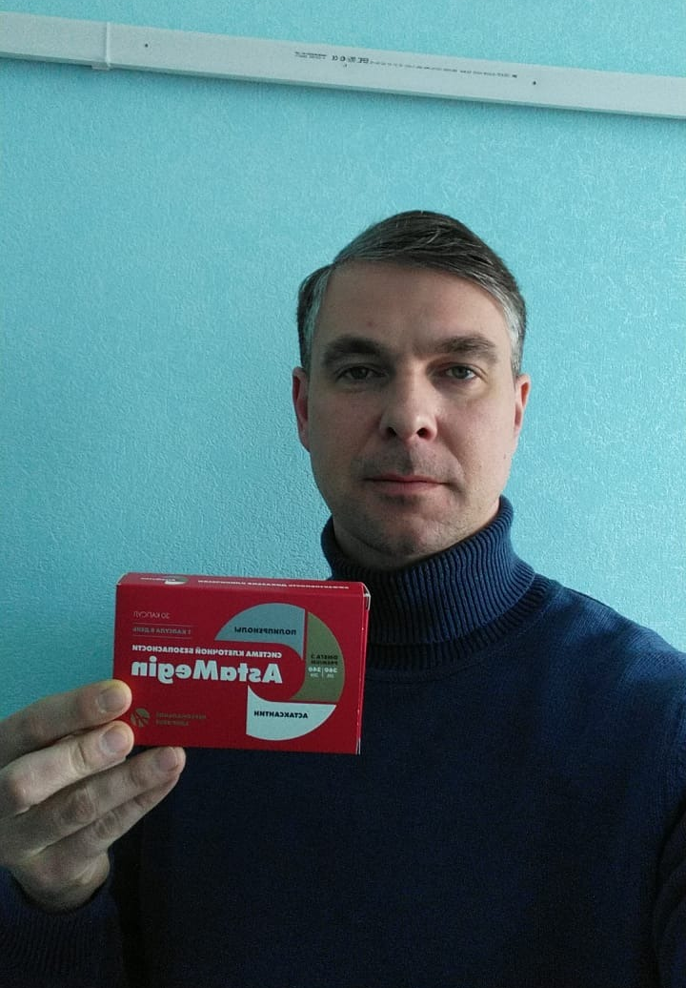
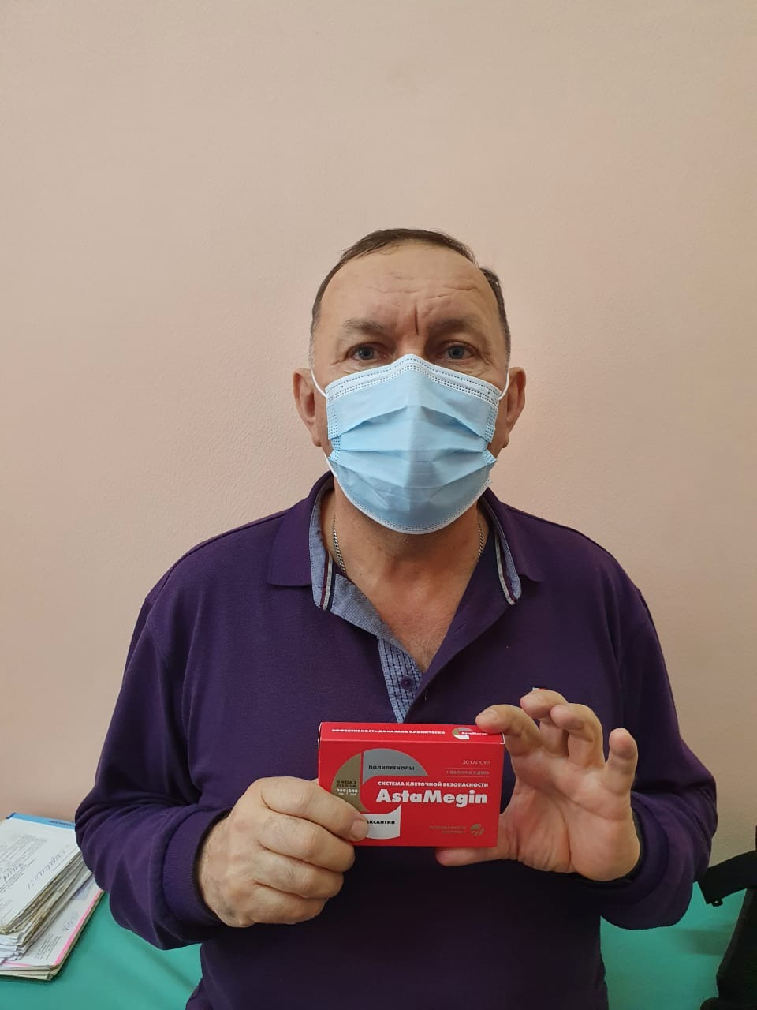
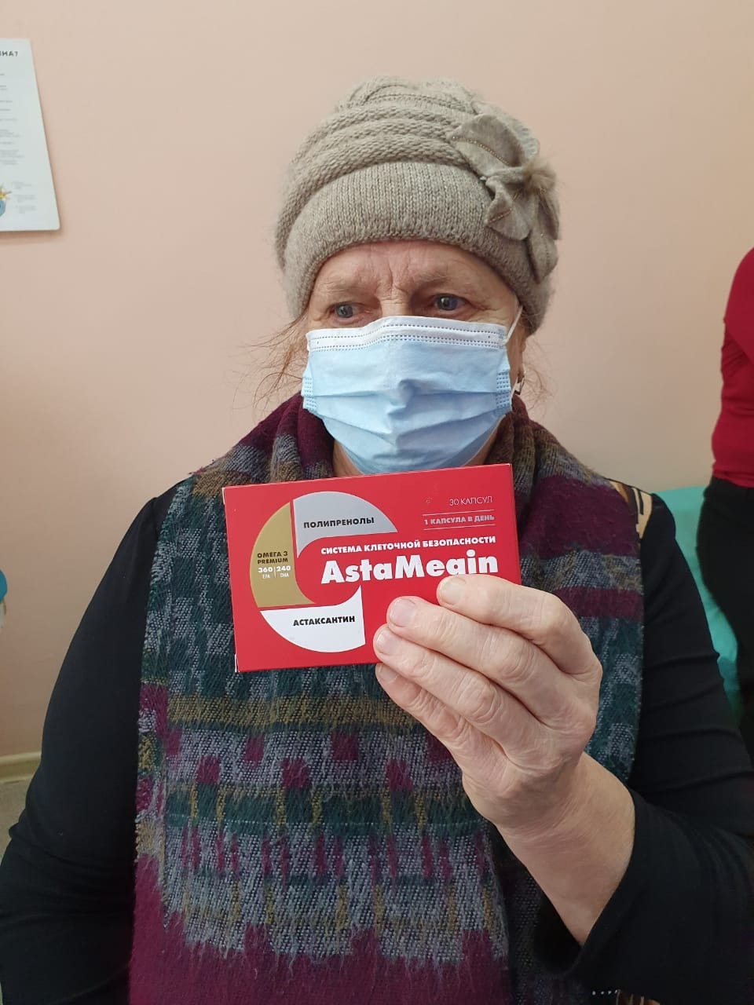
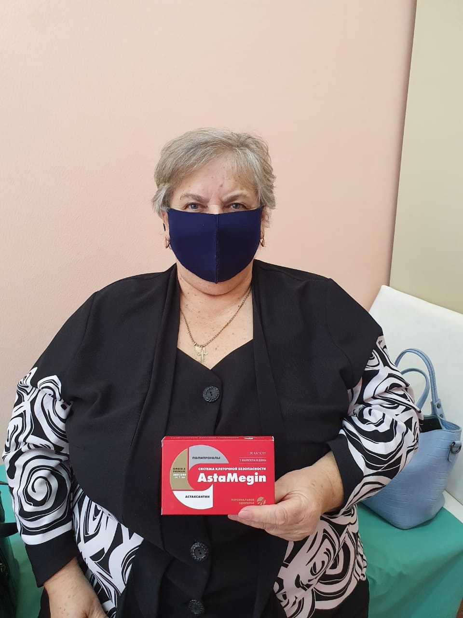
КЛИНИЧЕСКОЕ ИССЛЕДОВАНИЕ

Slide 12
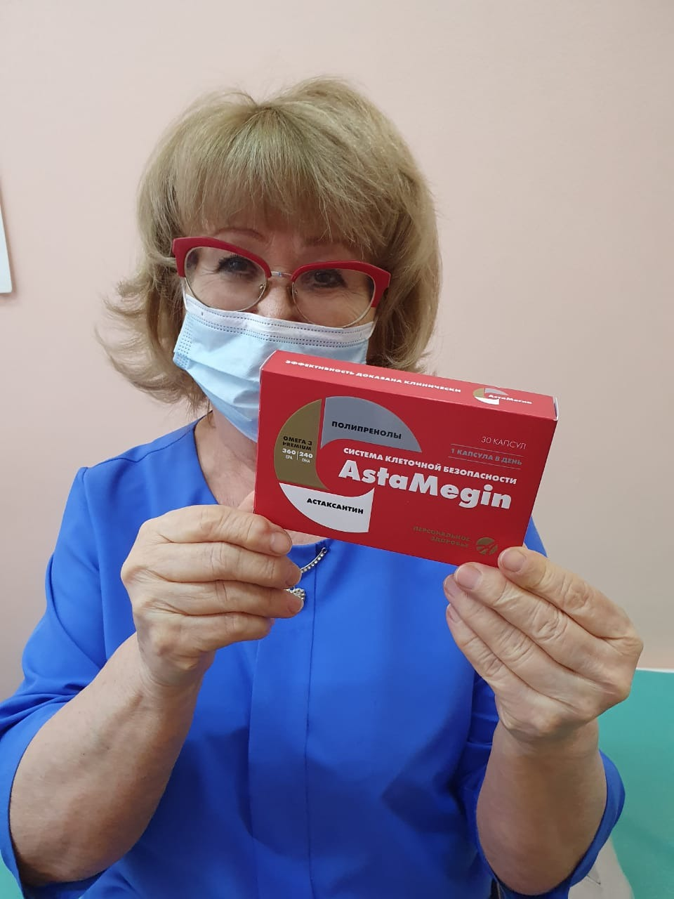
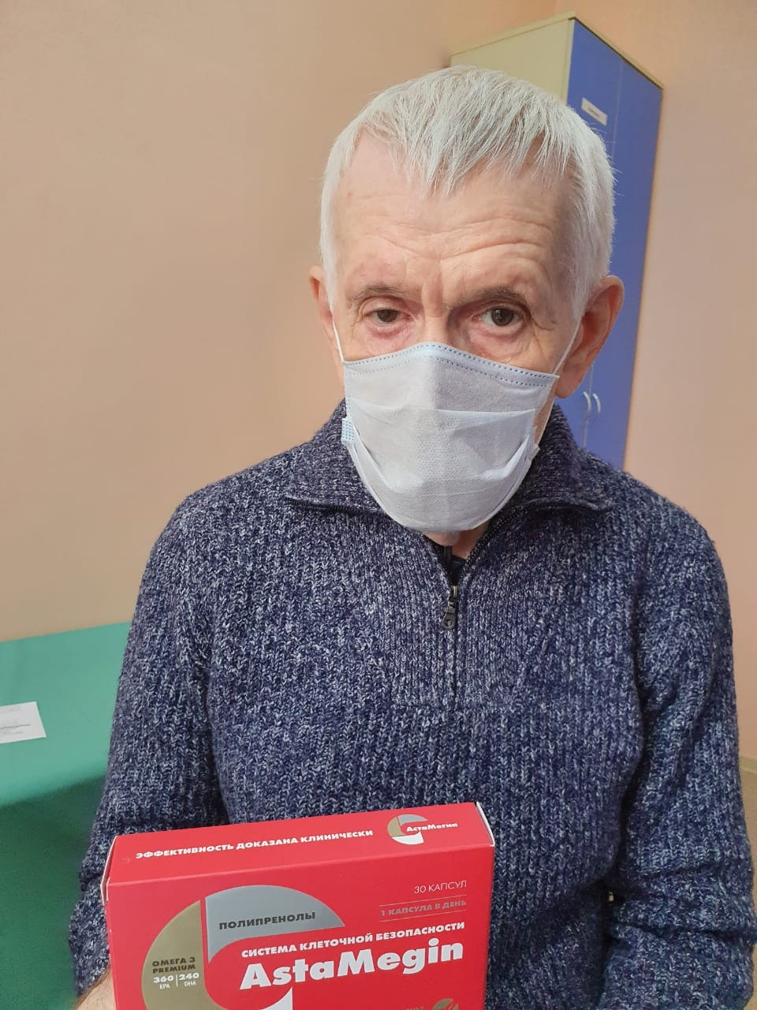
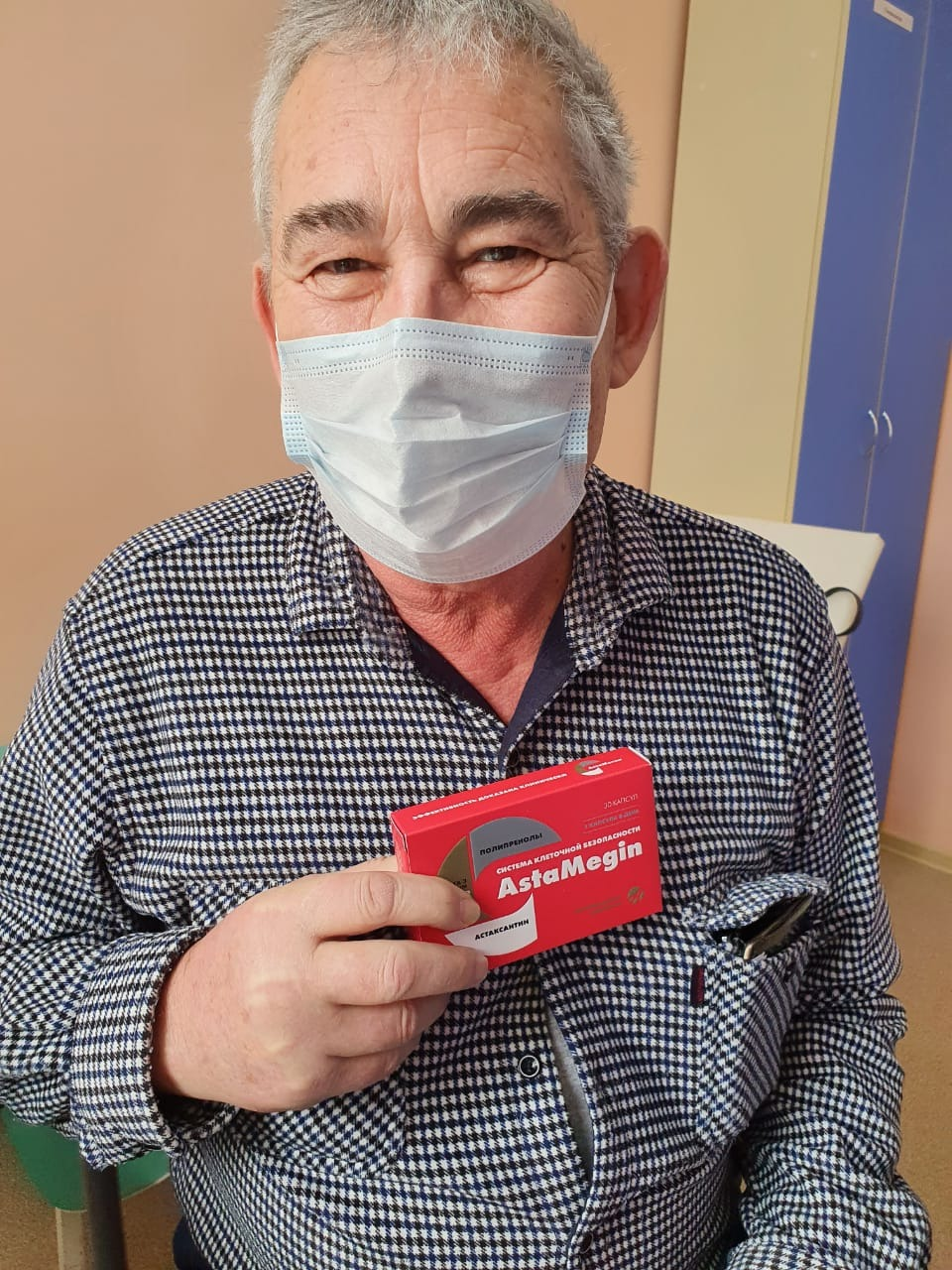
КЛИНИЧЕСКОЕ ИССЛЕДОВАНИЕ

Slide 13
Методы исследования
Биохимический анализ крови
Параметр | Пациент 1 | Пациент 2 | Пациент 3 | Пациент 4
Протромбиновый индекс, % | 84,6/
Фибриноген, г/л | 3,1/
МНО | 1,23/
АЧТВ, сек | 29/
Notes:
Предлагаю здесь добавить показатели по пациентам и лучше сказать до и после терапии.

Slide 14
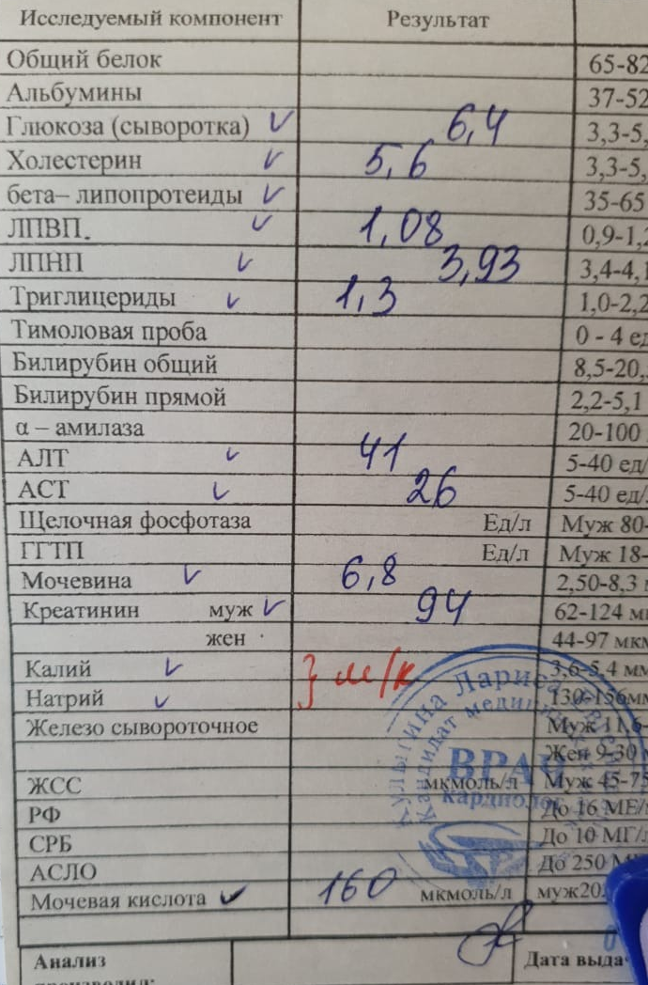
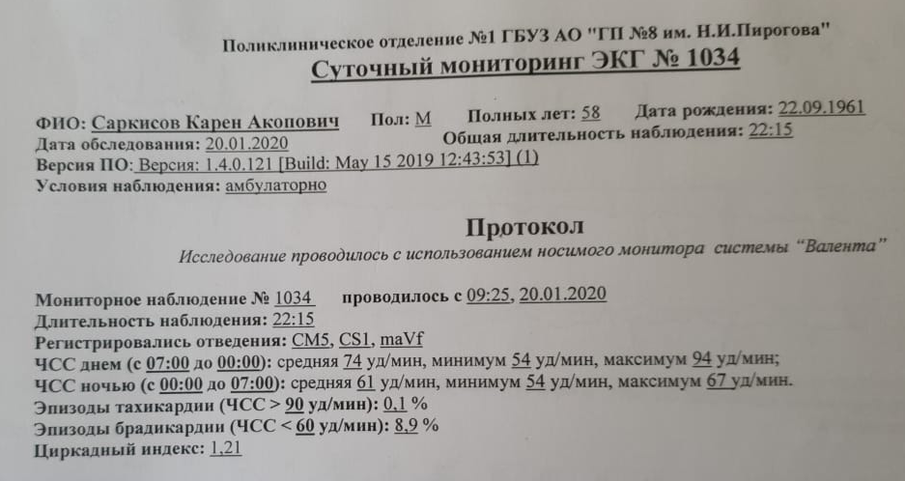
Методы исследования
Биохимический анализ крови,
Суточный мониторинг ЭКГ
У 10 человек промониторили холтер суточный. У пациентов с нарушениями ритма не было ни у одного пароксизма, хотя до этого пароксизмы присутствовали у этих пациентов.

Slide 15
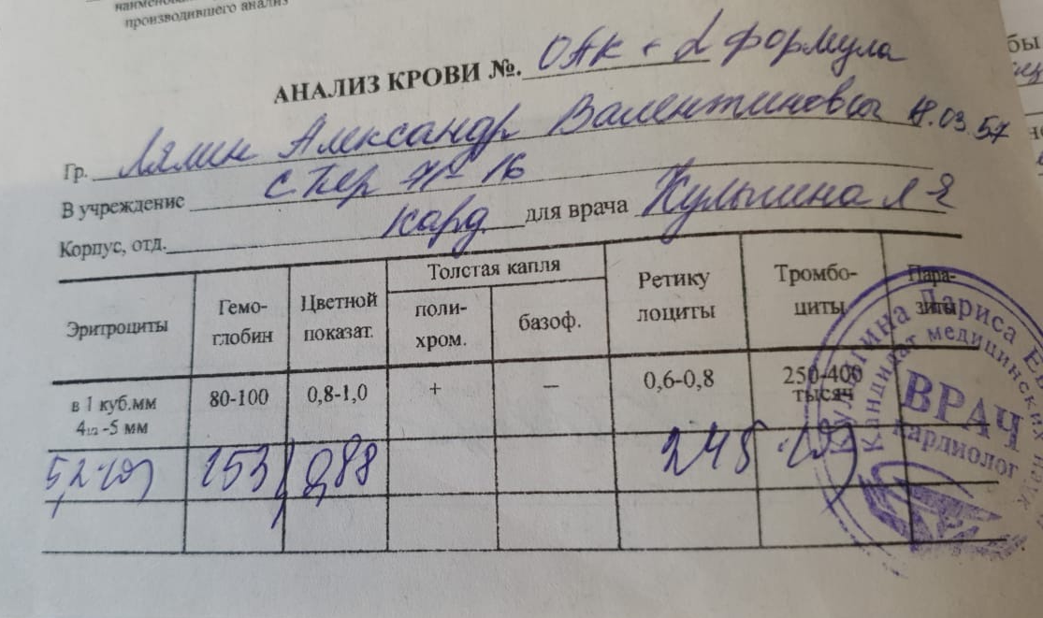
Методы исследования
Общий анализ крови
Notes:
ОАК проводили 2 р. У некоторых пациентов отмечали повышение гемоглабина.

Slide 16
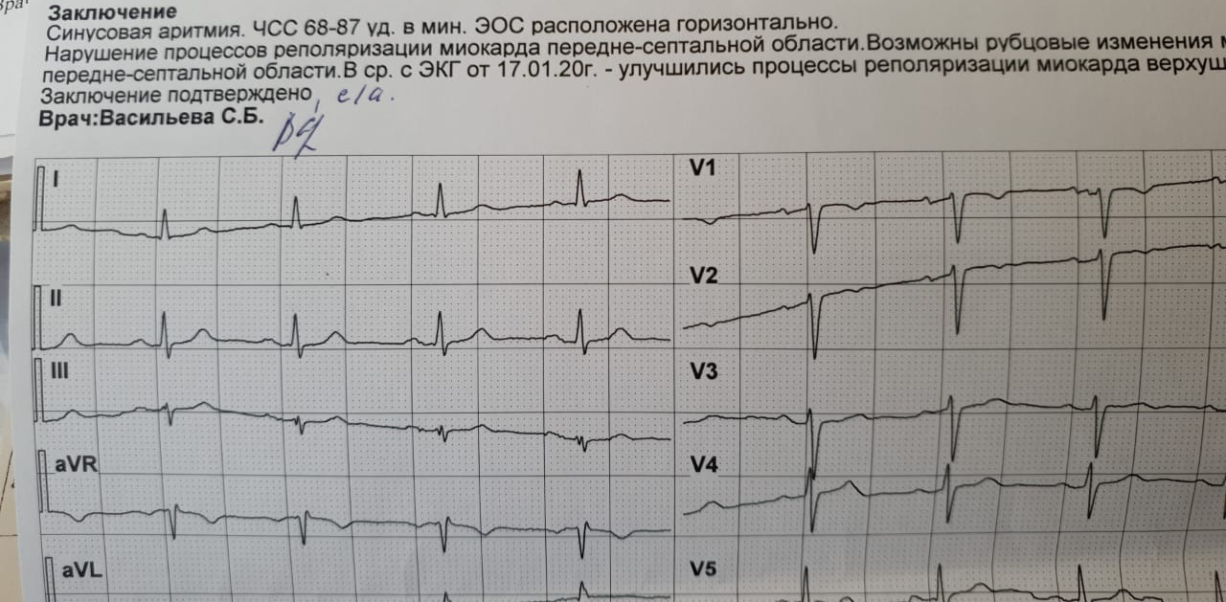
Методы исследования
ЭКГ - У всех пациентов улучшалась реполяризация.

Slide 17
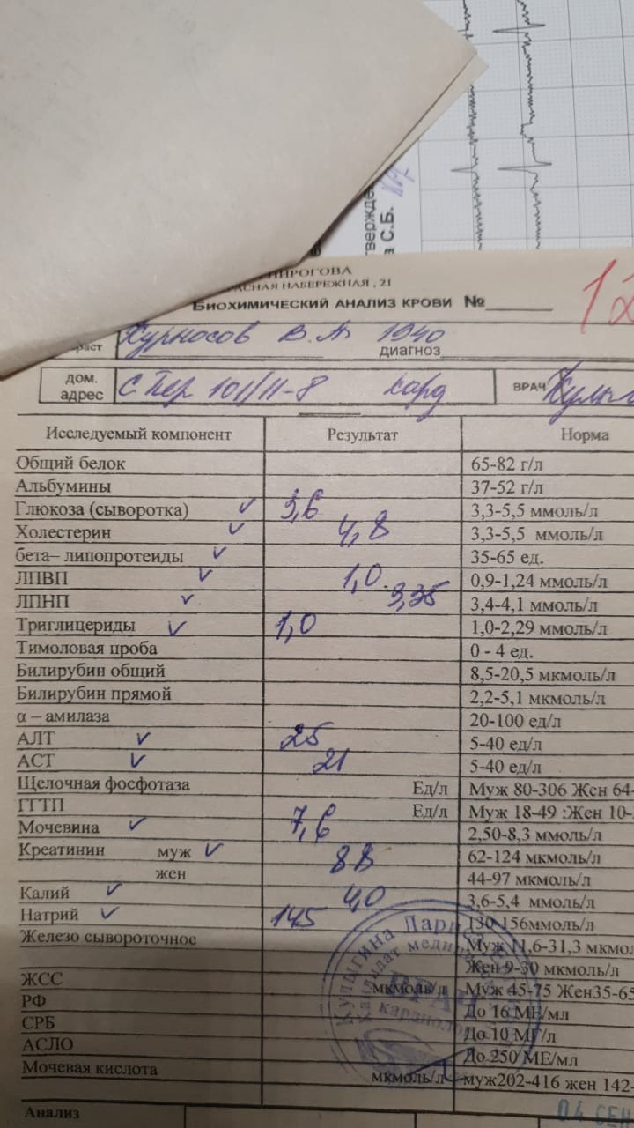
Результаты и выводы
ЭКГ
Notes:
На примере двух биохимий можете рассказать, что в среднем улучшились показатели по основным параметрам, и что изменение этих параметров означает.
Всем пациентам была снижена доза статина (Аторвастатин) – через 2 недели показатели липидного профиля остались на прежнем уровне. Ни у кого не отмечался синдром рикошета.
Уровень глюкозы оставался в пределах 4,3 – 5,5 ммоль/л
У 6 пациентов была сопутствующая патологии по биохимии отмечался гепатит ( на уровне жирового гепатоза) до терапии – через 2 недели показатели пришли в норму.
У 2 пациентов отмечалось повышение электролитов в крови – калий и натрий
У 1 пациента пришли в норму показатели мочевой кислоты с 660 ммоль до 410 ммоль
Из общего анализа отмечалось повышение гемоглобина у 14 пациентов.
Ни у одного пациента не было ухудшения показателей.

Slide 18
Результаты и выводы
АстаМегин улучшает липидный профиль крови, что позволяет снизить дозы липидснижающей медикаментозной терапии.
АстаМегин препятствует распаду тканей, оказывает цитопротекторное действие.
Notes:
1. Здесь хорошо бы отметить, что высокие дозы статинов влекут различные негативные побочные действия, и если есть возможность снизить эти доза при добавлении АстаМегина, то это замечательно. Конечно это нужно делать под контролем биохимических показателей.
2. Показатели креатинина снижены, соответственно мы можем сделать вывод о цитопротекторном действии АстаМегина
3. Все пациенты, принимающие АстаМегин выглядят и чувствуют себя живее и бодрее, чем в группе контроля на стандартной восстановительной терапии.
Аудиосообщения мы вставим здесь в этом слайде. Нужно будет озвучить, что вы взяли интервью у своих пациентов и предлагаете их прослушать.

Slide 19
Результаты и выводы
Принимать АстаМегин следует по 1 капсуле в день.
Notes:
В этом слайде озвучьте как и когда нужно принимать АстаМегин.

Slide 20
Вопрос
Вопрос для слушателей на внимательность:
Какая дозировка DHA и EPA в АстаМегине и их соотношение?
Notes:
Вопрос нужно озвучить!

Slide 21

СПАСИБО
ЗА ВНИМАНИЕ!

